Slide 1

Санкт-Петербургский государственный университет телекоммуникаций
им. проф. М.А. Бонч-Бруевича
Теория Автоматов и Формальных языков
Лекция 4. Контекстно-свободные языки и автоматы с магазинной памятью
Выборнова Анастасия Игоревна, к.т.н., доцент кафедры ССиПД

Slide 2

Порождающие грамматики Хомского
Порождающая грамматика Хомского — это четверка
G = {N, T, P, S}, где
N – конечный алфавит нетерминальных символов.
T –конечный алфавит терминальных символов (совпадает с алфавитом языка).
N ∩ Σ = ∅
P – конечное множество правил порождения.
S – начальный нетерминал грамматики (аксиома) (S ∈ N).

Slide 3
Порождающие грамматики Хомского
Правила порождения P записываются в виде:
α → β
Такое правило позволяет менять левое слово (α) на правое (β) при порождении слов языка.
wαv → wβv
Такое правило позволяет менять слово wαv на слово wβv при порождении слов языка.

Slide 4
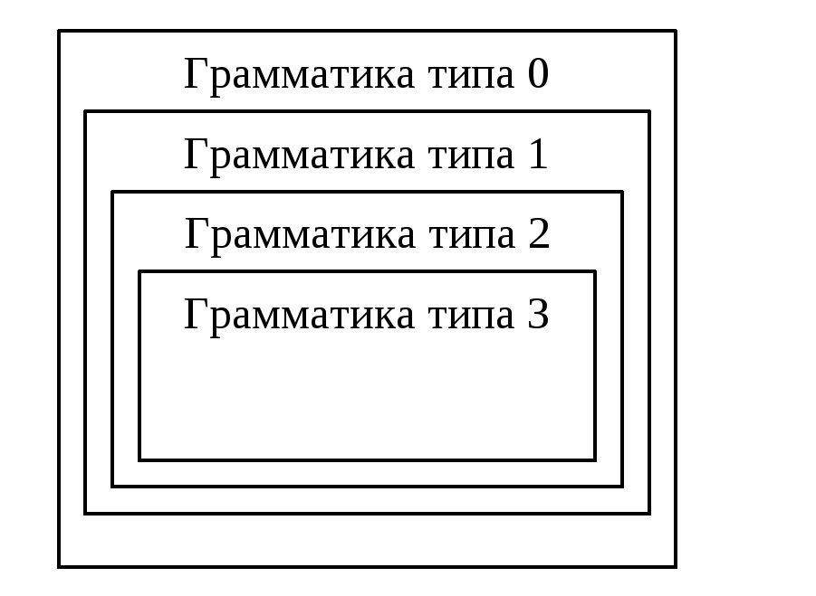
Порождающие грамматики Хомского
Классификация грамматик по Хомскому:

Slide 5
Порождающие грамматики Хомского
Классификация грамматик по Хомскому:
Тип 0 – грамматика без ограничений.
Тип 1 – неукорачивающая или контекстно-зависимая грамматика.
Тип 2 –контекстно-свободная грамматика.
Тип 3 – регулярная грамматика (праволинейная или леволинейная).

Slide 6
Порождающие грамматики Хомского
Регулярные грамматики (тип 3) задают алгоритмы порождения цепочек присоединением некоторого количества терминальных символов с правого или левого края порождаемой цепочки.
Правила регулярных грамматик имеют вид:
A → αB, A → Bα или A → α,
где α — цепочка, состоящая из терминальных символов.

Slide 7
Порождающие грамматики Хомского
Грамматики, где нетерминальный символ стоит справа в правой части правила, называют праволинейными,
Если нетерминальный символ стоит слева от терминала, то грамматику называют леволинейной.

Slide 8
Регулярные языки и конечные автоматы
Каждый регулярный (правосторонний) язык распознается некоторым конечным автоматом.

Slide 9
Порождающие грамматики Хомского
Контекстно-свободная грамматика (тип 2) – грамматика, в которой правила имеют вид:
A → α, где α — цепочка, состоящая из терминальных и нетерминальных символов, A – один терминальный символ.

Slide 10
Порождающие грамматики Хомского
КС-грамматика – это грамматика иерархий (все большее уточнение) или типов (нетерминалы – промежуточные типы, терминалы – типы без наследников).
Присоединение цепочек происходит не только строго справа или слева, но также и при помощи появления новых символов внутри слова.

Slide 11
Контекстно-свободные языки
Контекстно-свободный язык – это язык, порождаемый контекстно-свободной грамматикой.
В общем случае разные грамматики могут порождать один язык.
В том числе разные КС-грамматики могут порождать один КС-язык.

Slide 12
Контекстно-свободные языки
Любой регулярный язык является контекстно свободным, но существуют КС-языки, не являющиеся регулярными.
Например, язык, порождаемый грамматикой:
L={a^{n}b^{n} | n > 0}
не является регулярным (ни только право-, ни только левосторонним), но является контекстно-свободным:
S → aSb
S → ab

Slide 13
Контекстно-свободные языки
Не любой язык является контекстно-свободным.
Например, язык, порождаемый грамматикой:
L={a^{n}b^{n}с^{n} | n > 0}
не является контекстно-свободным, так как не может быть порожден правилами вида A → α, где A – нетерминальный символ, α – последовательность терминальных и нетерминальных символов.

Slide 14
Примеры контекстно-свободных языков
Уже упомянутые языки вида L = {a^{n}b^{n} | n ∈ N}, а также L = {a^{n}b^{2n} | n ∈ N} являются контекстно-свободными.
К контекстно-свободным также относятся языки вида L = {a^{n}b^{m} | n ≠ m}, так как в данном случае также можно исходить из случая равенства количества букв a и b, а затем добавлять одну из букв в слово, чтобы добиться неравенства.
Языки, состоящие из палиндромов (фраз, читаемых одинаково в обе стороны), т.е. конструкций вида L = {ww^{R} | w ∈ Σ*} также являются КС-языками.

Slide 15
Примеры контекстно-свободных языков
К КС-языкам также относятся так называемые правильные скобочные последовательности, т.е. корректные с точки зрения математики последовательности скобок, например: (()()(()))
S → SS
S → (S)
S → ε
С некоторыми допущениями к КС-языкам относится также логика первого порядка, т.е. первичные логические высказывания, возникающие из математических аксиом.

Slide 16
Примеры контекстно-свободных языков
Большинство систем описания структур данных (XML, HTML), а также некоторые языков программирования являются контекстно-свободными языками.
КС-языки хорошо описывают структуру слов и предложений в естественных языках (создатель иерархии грамматик – Ноам Хомский – лингвист).

Slide 17
Примеры контекстно-свободных языков
Пример структуры слов в предложении (англ):
T (или Σ) = {generate, hate, great, green, ideas, linguists}
N = {SENTENCE, NOUNPHRASE, VERBPHRASE, NOUN, VERB, ADJ}
S = SENTENCE

Slide 18
Примеры контекстно-свободных языков
Правила:
SENTENCE → NOUNPHRASE VERBPHRASE
NOUNPHRASE → ADJ NOUNPHRASE
NOUNPHRASE → NOUN
VERBPHRASE → VERB NOUNPHRASE
VERBPHRASE → VERB
NOUN → ideas
NOUN → linguists
VERB → generate
VERB → hate
ADJ → great
ADJ → green

Slide 19
Примеры контекстно-свободных языков
Вывод слова:
SENTENCE → NOUNPHRASE VERBPHRASE →
ADJ NOUNPHRASE VERBPHRASE →
ADJ NOUN VERBPHRASE →
ADJ NOUN VERB NOUNPHRASE →
ADJ NOUN VERB ADJ NOUNPHRASE →
ADJ NOUN VERB ADJ ADJ NOUNPHRASE →
ADJ NOUN VERB ADJ ADJ NOUN →
great NOUN VERB ADJ ADJ NOUN →
great linguists VERB ADJ ADJ NOUN →
great linguists generate ADJ ADJ NOUN →
great linguists generate great ADJ NOUN →
great linguists generate great green NOUN →
great linguists generate great green ideas

Slide 20
Создание слов в КС-языках
Работая с регулярными языками, мы могли фиксировать процесс создания слова из правил в виде цепочки:
S → aA → abA → abbA → abba
Для КС-языков также можно выводить слова последовательно применяя правила и записывая результат в цепочку, это процесс называется выводом слова.

Slide 21
Контекстно-свободные языки
Выводом слова (разбором, derivation) w называется последовательность строк, состоящих из терминалов и нетерминалов.
Первая строка последовательности состоит из одного стартового нетерминала.
Каждая последующая строка получена из предыдущей путем замены любого нетерминала по одному (любому) из правил, а последней строкой в последовательности является слово w.

Slide 22
Контекстно-свободные языки
Σ={ a, b, +}
S → S+S
S → a
S → b
Вывод слова a+a+b:
S → S+S → S+S+S → a+S+S → a+a+S → a+a+b

Slide 23
Контекстно-свободные языки
Так как в отличие от регулярных языков, в КС-языках новые терминальные и нетерминальные символы могут появляться не строго справа или слева, но в любом месте слова, вывод слова для КС-языка условно делят на левосторонние и правосторонние.

Slide 24
Контекстно-свободные языки
Левосторонним выводом слова (leftmost derivation) w называется такой вывод слова w, в котором каждая последующая строка получена из предыдущей путем замены по одному из правил самого левого встречающегося в строке нетерминала.
Правосторонним выводом слова (rightmost derivation) w называется такой вывод слова w, в котором каждая последующая строка получена из предыдущей путем замены по одному из правил самого правого встречающегося в строке нетерминала.

Slide 25
Контекстно-свободные языки
Для каждого слова языка, имеющего КС-грамматику, существует левосторонний вывод.

Slide 26
Контекстно-свободные языки
Σ={ a, b, +}
S → S+S
S → a
S → b
Правосторонний вывод слова a+a+b:
S → S+S → S+S+S → S+S+b → S+a+b → a+a+b

Slide 27
Контекстно-свободные языки
Σ={ a, b, +}
S → S+S
S → a
S → b
Левосторонний вывод слова a+a+b:
S → S+S → S+S+S → a+S+S → a+a+S → a+a+b

Slide 28
Контекстно-свободные языки
Σ={ a, b, +}
S → S+S
S → a
S → b
Другой левосторонний вывод слова a+a+b:
S → S+S → a+S → a+S+S → a+a+S → a+a+b

Slide 29
Контекстно-свободные языки
КС-грамматика называется однозначной, если у любого слова, порождаемого этой грамматикой есть только один левосторонний разбор.
КС-грамматика называется неоднозначной, если существует слово, у которого есть два или более разных левосторонних разбора.
КС-язык называется существенно неоднозначным, если каждая КС-грамматика, порождающая этот язык, является неоднозначной.

Slide 30
Контекстно-свободные языки
Пример однозначной грамматики – грамматика, порождающая язык Дика:
S → ε
S → a₁Sb₁S
…
S → a_{n}Sb_{n}S

Slide 31
Контекстно-свободные языки
Лево- и правосторонние выводы слов для КС-языков не всегда являются наглядными, так как символы в КС-грамматиках могут добавляться не только справа или слева, но в любом месте.
Поэтому для этой цели в КС-свободных языках часто используются деревья разбора.

Slide 32
Контекстно-свободные языки
Деревом разбора грамматики (parse tree) называется дерево, в вершинах которого записаны терминалы или нетерминалы.
Все вершины, помеченные терминалами, являются листьями.
Все вершины, помеченные нетерминалами, имеют детей. Дети вершины, в которой записан нетерминал, соответствуют раскрытию нетерминала по одному любому правилу (в левой части которого стоит этот нетерминал) и упорядочены так же, как в правой части этого правила.

Slide 33
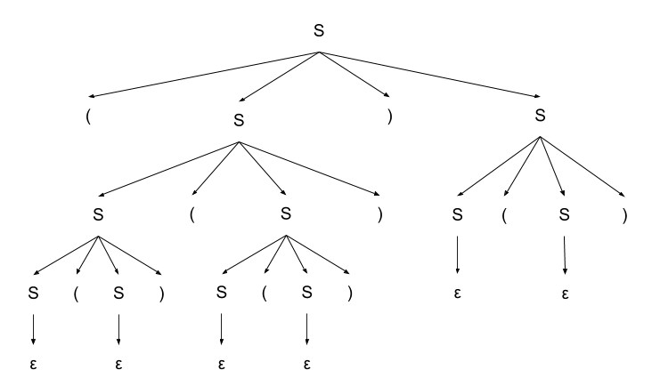
Контекстно-свободные языки

Slide 34
Контекстно-свободные языки
Крона дерева разбора – множество терминальных символов, упорядоченное в соответствии с номерами их достижения при обходе дерева в глубину из корня.
Крона дерева разбора представляет из себя слово языка, которое выводит это дерево.

Slide 35
Контекстно-свободные языки
Существует взаимно-однозначное соответствие между левосторонними выводами слова и деревом разбора слова.
Для неоднозначных грамматик для каждого слова можно нарисовать два или более деревьев разбора (как и написать два или более левосторонних разбора).

Slide 36
Контекстно-свободные языки
Грамматика в нормальной форме Хомского (грамматика в бинарной нормальной форме, квадратичная грамматика) – контекстно-свободная грамматика G = {N, T, P, S}, в которой каждое правило имеет один из следующих трех видов:
S → ε,
A → a,
A → BC, где
A ∈ N
B, C ∈ N - { S }
a ∈ T.

Slide 37
Контекстно-свободные языки
Каждая контекстно-свободная грамматика эквивалентна некоторой грамматике в нормальной форме Хомского.
(без доказательства)

Slide 38
Контекстно-свободные языки
Грамматика в нормальной форме Грейбах – контекстно-свободная грамматика G = {N, T, P, S}, в которой каждое правило имеет один из следующих трех видов:
A → ε,
A → a,
A → aB
A → aBC, где
A, B, C ∈ N
a ∈ T

Slide 39
Контекстно-свободные языки
Каждая контекстно-свободная грамматика эквивалентна некоторой грамматике в нормальной форме Грейбах.
(без доказательства)
Иногда в определении грамматики в нормальной форме Грейбах не используется ε-правило.

Slide 40
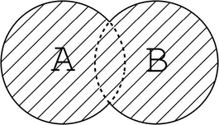
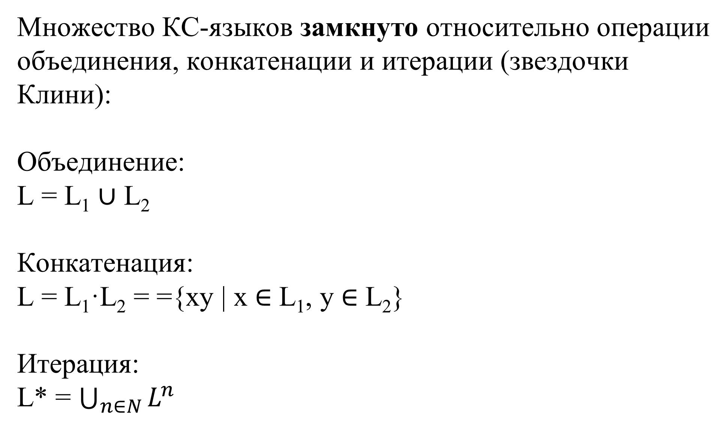
Контекстно-свободные языки
Множество КС-языков замкнуто относительно операции объединения, конкатенации и итерации (звездочки Клини):
Объединение:
L = L₁ ∪ L₂
Конкатенация:
L = L₁·L₂ = ={xy | x ∈ L₁, y ∈ L₂}
Итерация:
L* = $\bigcup_{n∈N}{L^{n}}$

Slide 41
Контекстно-свободные языки
Если L – контекстно-свободный язык, то L^{R} тоже контекстно-свободный язык.
Язык, состоящий из полиндромов – КС-язык.

Slide 42
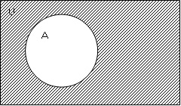
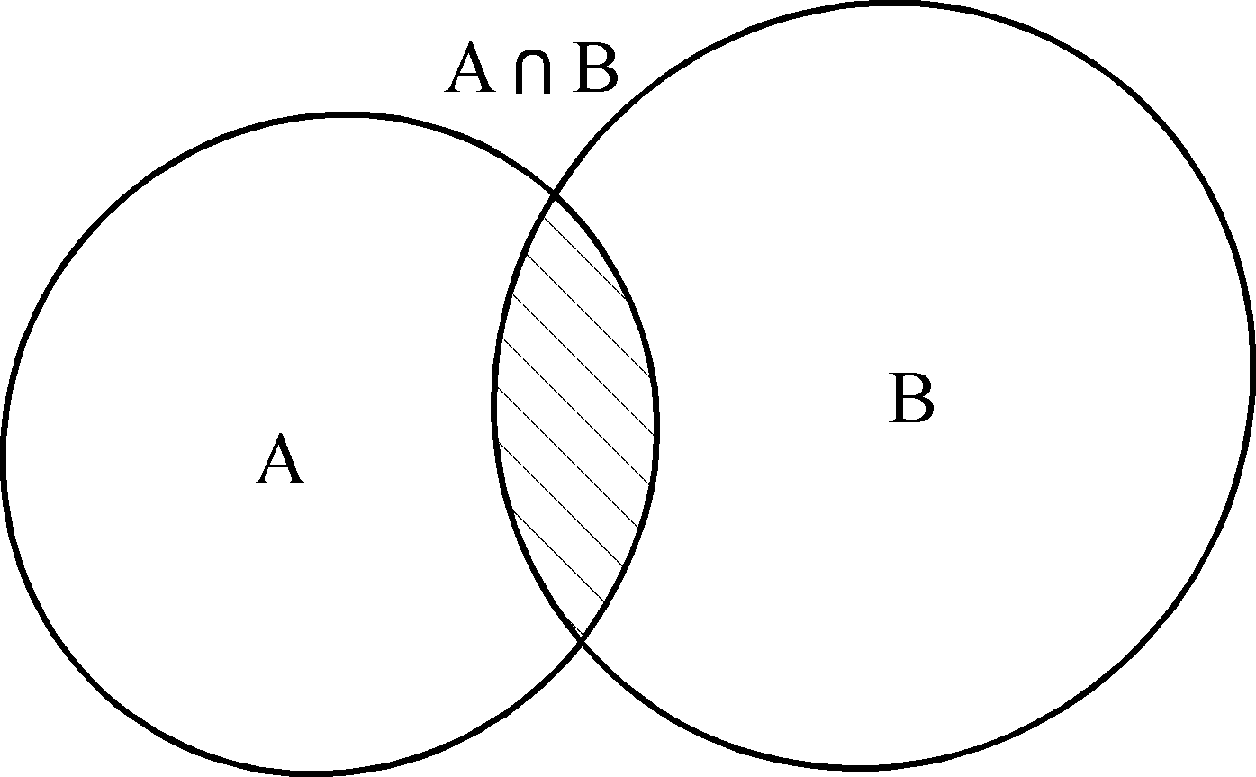
Контекстно-свободные языки
Множество КС-языков не замкнуто относительно операции дополнения и пересечения:
Дополнение:
L = Σ* - L₁
Пересечение:
L = L1 ∩ L2

Slide 43
Контекстно-свободные языки
Пересечение КС-языка с автоматным (регулярным) является КС-языком.

Slide 44
Контекстно-свободные языки
Лемма о разрастании (pumping lemma).
Пусть L – КС-язык над алфавитом Σ. Тогда найдется такое положительное целое число p, что для любого слова w ∈ L длины не меньше p можно подобрать слова u, v, x, y, z ∈ Σ*, для которых верно uvxyz = w, vy ≠ ε (v ≠ ε или y ≠ ε), |vxy| ≤ p и:
uv^{i}xy^{i}z ∈ L для всех i ≥ 0.

Slide 45
Контекстно-свободные языки
В качестве примера соответствия лемме о разрастании для КС-языков можно привести следующий пример:
L = {a^{n}b^{n} | n ∈ N}
В данном случае u = a^{n-1}, v = a, x = ε, y = b, z = b^{n-1}, тогда uv^{i}xy^{i}z также принадлежит L.
При этом такой язык не будет соответствовать лемме о разрастании для регулярных языков, где xy^{i}z должен принадлежать L.

